Slide 1
Higiena pracy z komputerem

Slide 2
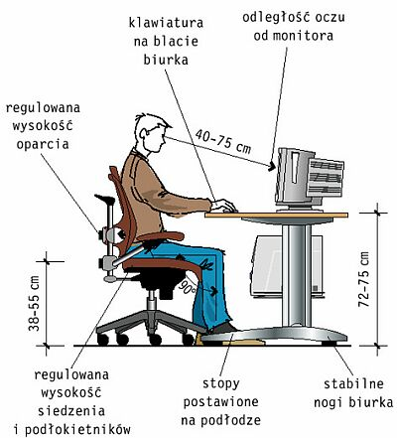
Wstęp
Komputer jest dla nas wielkim ułatwieniem używamy go praktycznie codziennie. Niektórzy do pracy a inni do gier.
Tylko że, w tym drugim przypadku zapominamy często o prawidłowej postawie ciała. I właśnie to powoduje wiele problemów zdrowotnych.
Najczęstsze problemy to:
- Ból pleców oraz szyi
- Uczucie drętwienia nóg

Slide 3
Definicja
Dobrze wiemy że komputer generuje wiele szkodliwych czynników. Jeżeli mówimy o higienie to podstawą jest po pierwsze czystość na biurku, żebyśmy mogli skupić się na pracy. Komputer musi też stać w odpowiedniej pozycji na biurku, żeby nasz organizm się nie męczył. Nie powinno się też jeść i pić ponieważ, można wylać na przykład sok na klawiaturę i nie będzie działać.

Slide 4
Czynniki szkodliwe przy pracy z komputerem
Długa praca przy komputerze niesie ze sobą sporo zagrożenia dla naszego zdrowia. Trzeba też wiedzieć że pracujący monitor emituje :
1) pole elektrostatyczne
2)pole elektromagnetyczne
3) śladowe promieniowanie rentgenowskie
Oprócz promieniowania negatywne działania może wywołać migotanie obrazu, rozmycie kolorów i brak ostrości, co powoduje szybkie zmęczenie wzroku.

Slide 5
Czynniki wpływające na bezpieczną pracę z komputerem
Zachowanie odpowiedniej odległości monitora od oczu
Stosowanie przerw w pracy z komputerem
wykonywanie ćwiczeń relaksujących wzrok
Stanowisko pracy-Monitor powinien znajdować się ok.45-70 cm od oczu. Powinniśmy mieć odpowiedni ustawioną ostrość, rozdzielczość.
Oświetlenie-Światło słoneczne nie powinno padać
na monitor ponieważ, jest szkodliwe dla naszych oczu
Gdy już nie ma słońca powinniśmy zapalić światło ,bo
Siedzenie i patrzenie tylko w monitor to ogromny kon-
trast i nasze oczy szybko się męczą.

Slide 6
Pamiętaj!!
Aby bezpiecznie dla zdrowia korzystać z
Komputera musisz przestrzegać zasad
higieny pracy.
Koniec

